Slide 1

Prediction Students adaptability Level Online Education
Dicky Wahyudi
Dodi Syahputra Panjaitan

Slide 2

Apa itu Machine Learning?
Machine Learning (ML) adalah bagian dari Artificial Intelligence (AI), yaitu membuat AI menyelesaikan tugas tanpa diberi instruksi khusus. Intinya, ini tentang mengajari mesin cara belajar!

Slide 3
Latar Belakang
Populernya pendidikan berbasis online di seluruh dunia
Tantangan dalam Pembelajaran Online
Faktor yang mempengaruhi dalam beradaptasi dalam lingkungan pembelajaran online
Pentingnya prediksi

Slide 4
Ide/Solusi
Membuat sistem prediksi Dengan menganalisis usia, jenis kelamin, lokasi, dan faktor lainnya melalui pemanfaatan Artificial Inteligence (AI) dan Machine Learning

Slide 5
Tujuan
Tujuan dari pembuatan aplikasi Artificial Inteligence (AI) dan Machine Learning Untuk Memahami sejauh mana siswa dapat beradaptasi dengan lingkungan pembelajaran online yang memiliki dampak besar pada efektivitas pendidikan online.

Slide 6

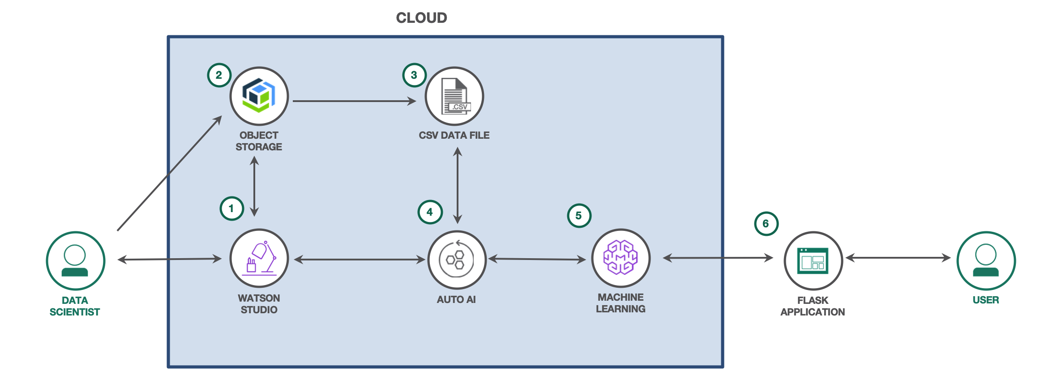
Include Components
IBM Watson Studio
IBM Machine Learning
IBM Cloud Storage

Slide 7
Flowchart

Slide 8
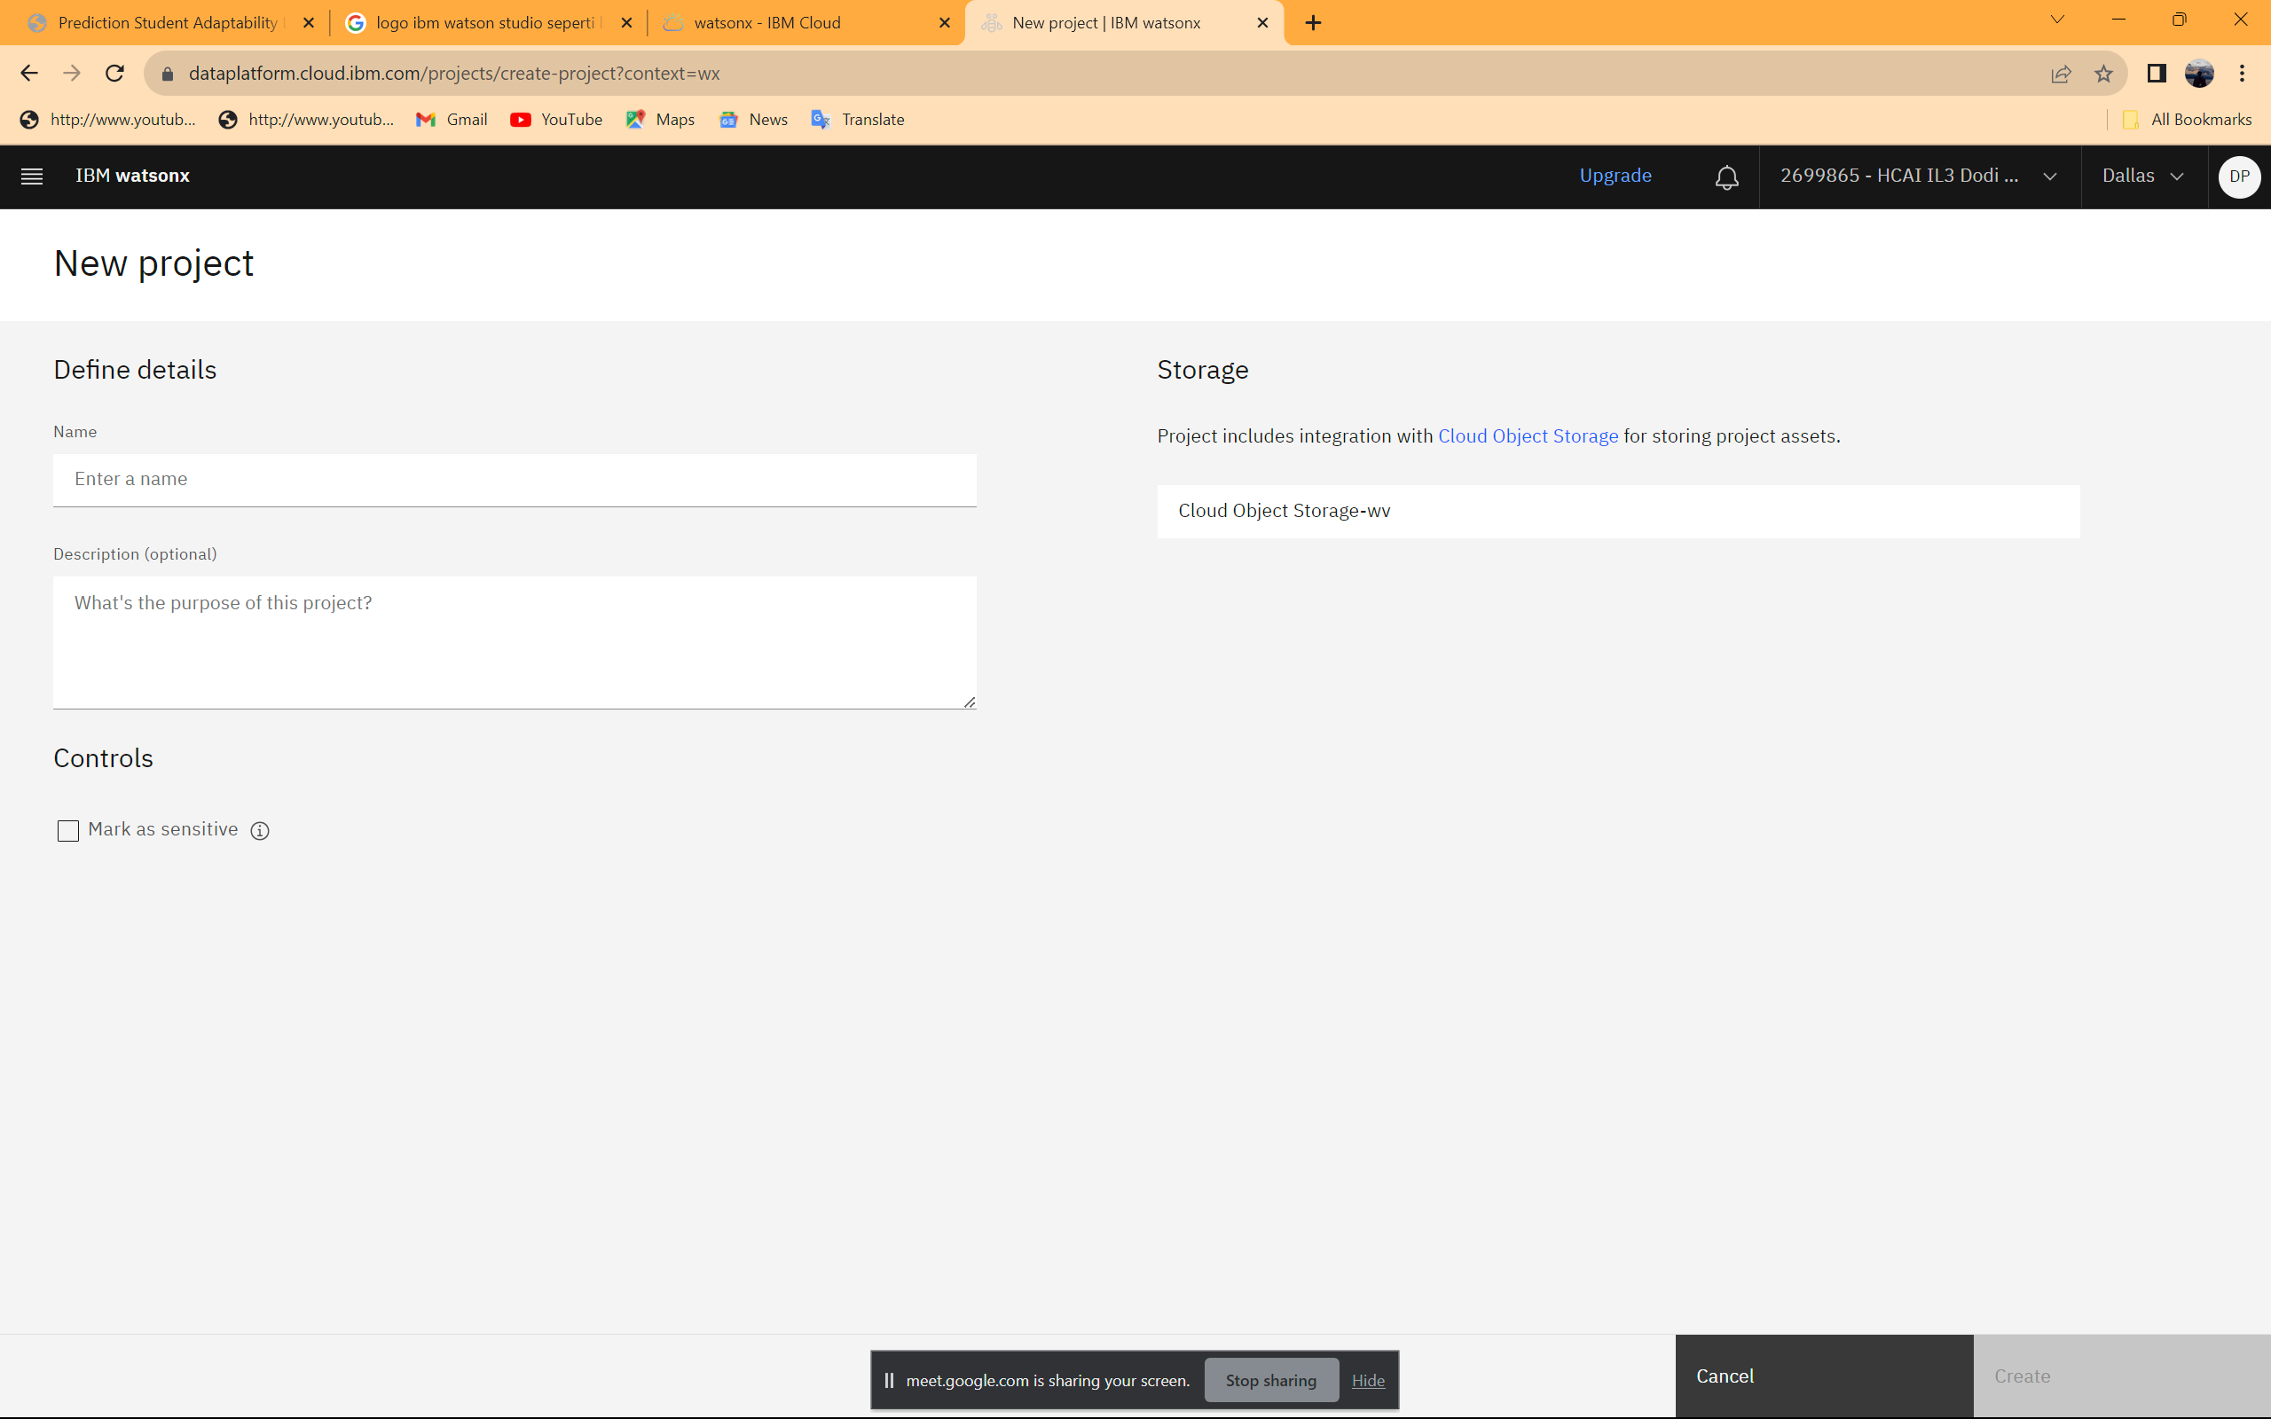
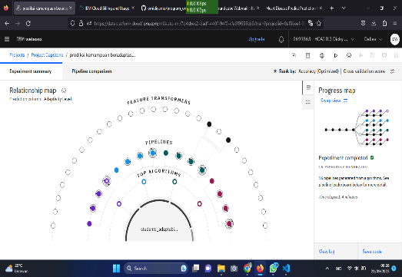
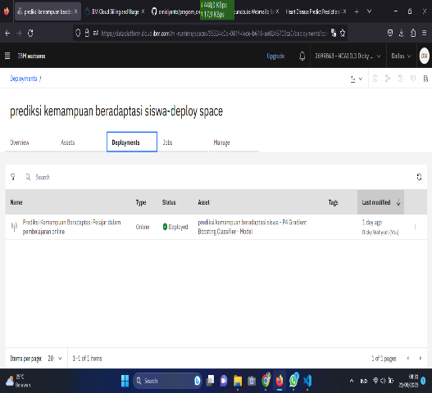
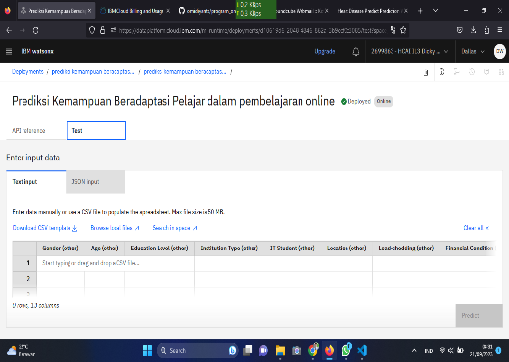
Steps
Create new project
Experiment
Deployment
Test

Slide 9
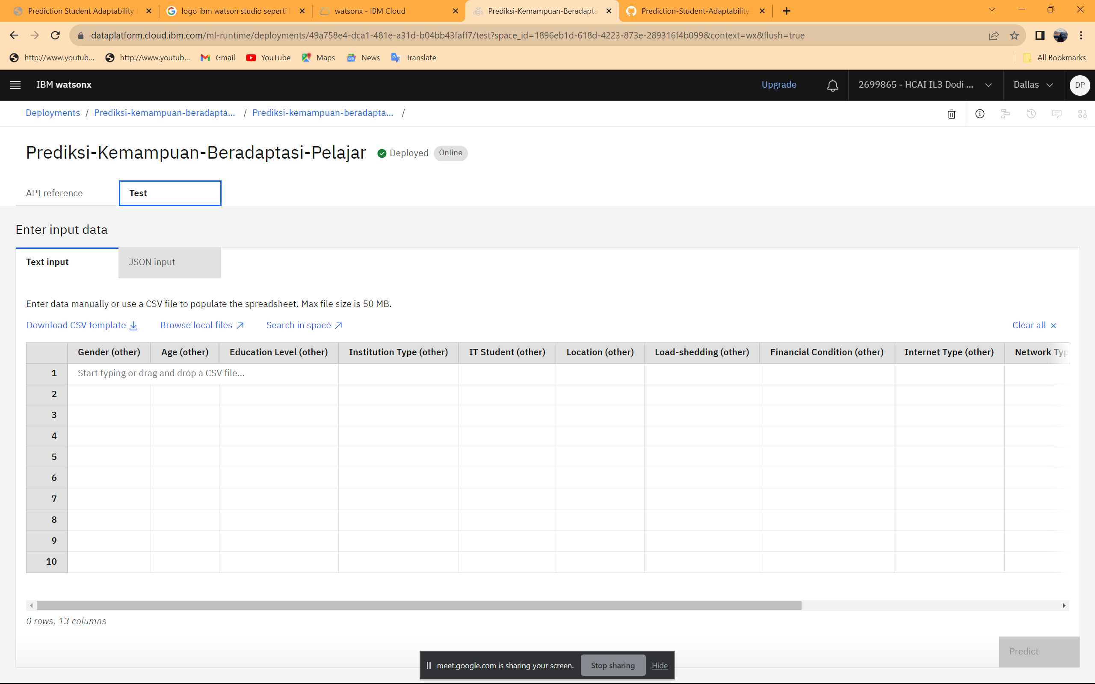
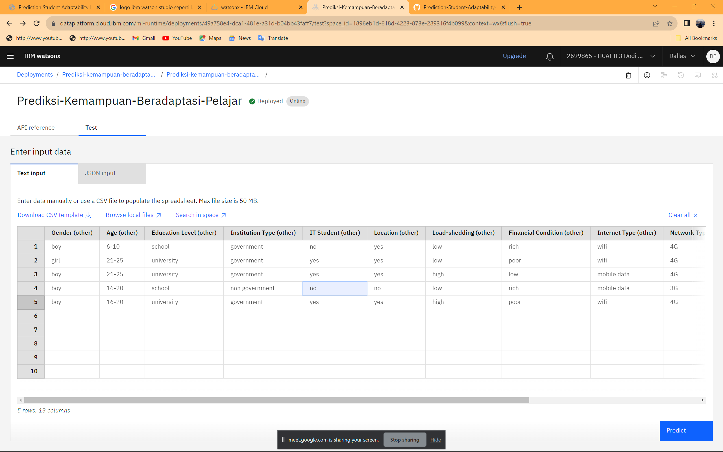
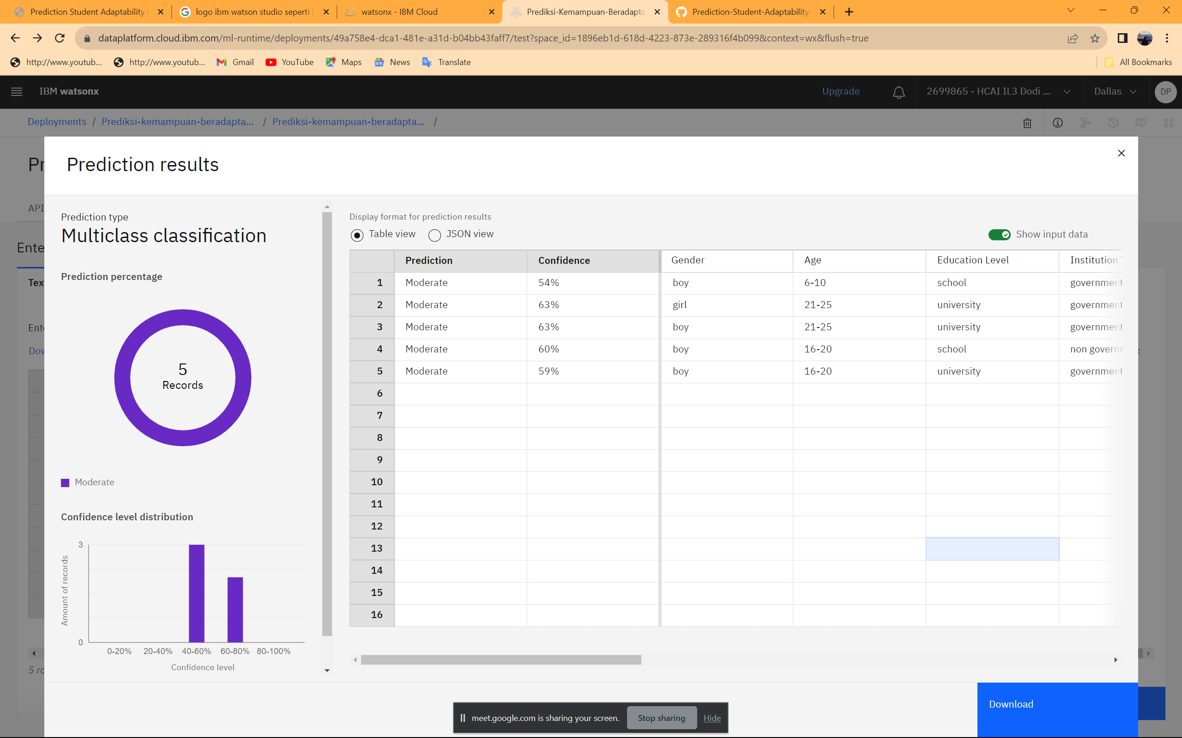
Test & Result
Form input data test
Input data
Hasil test

Slide 10
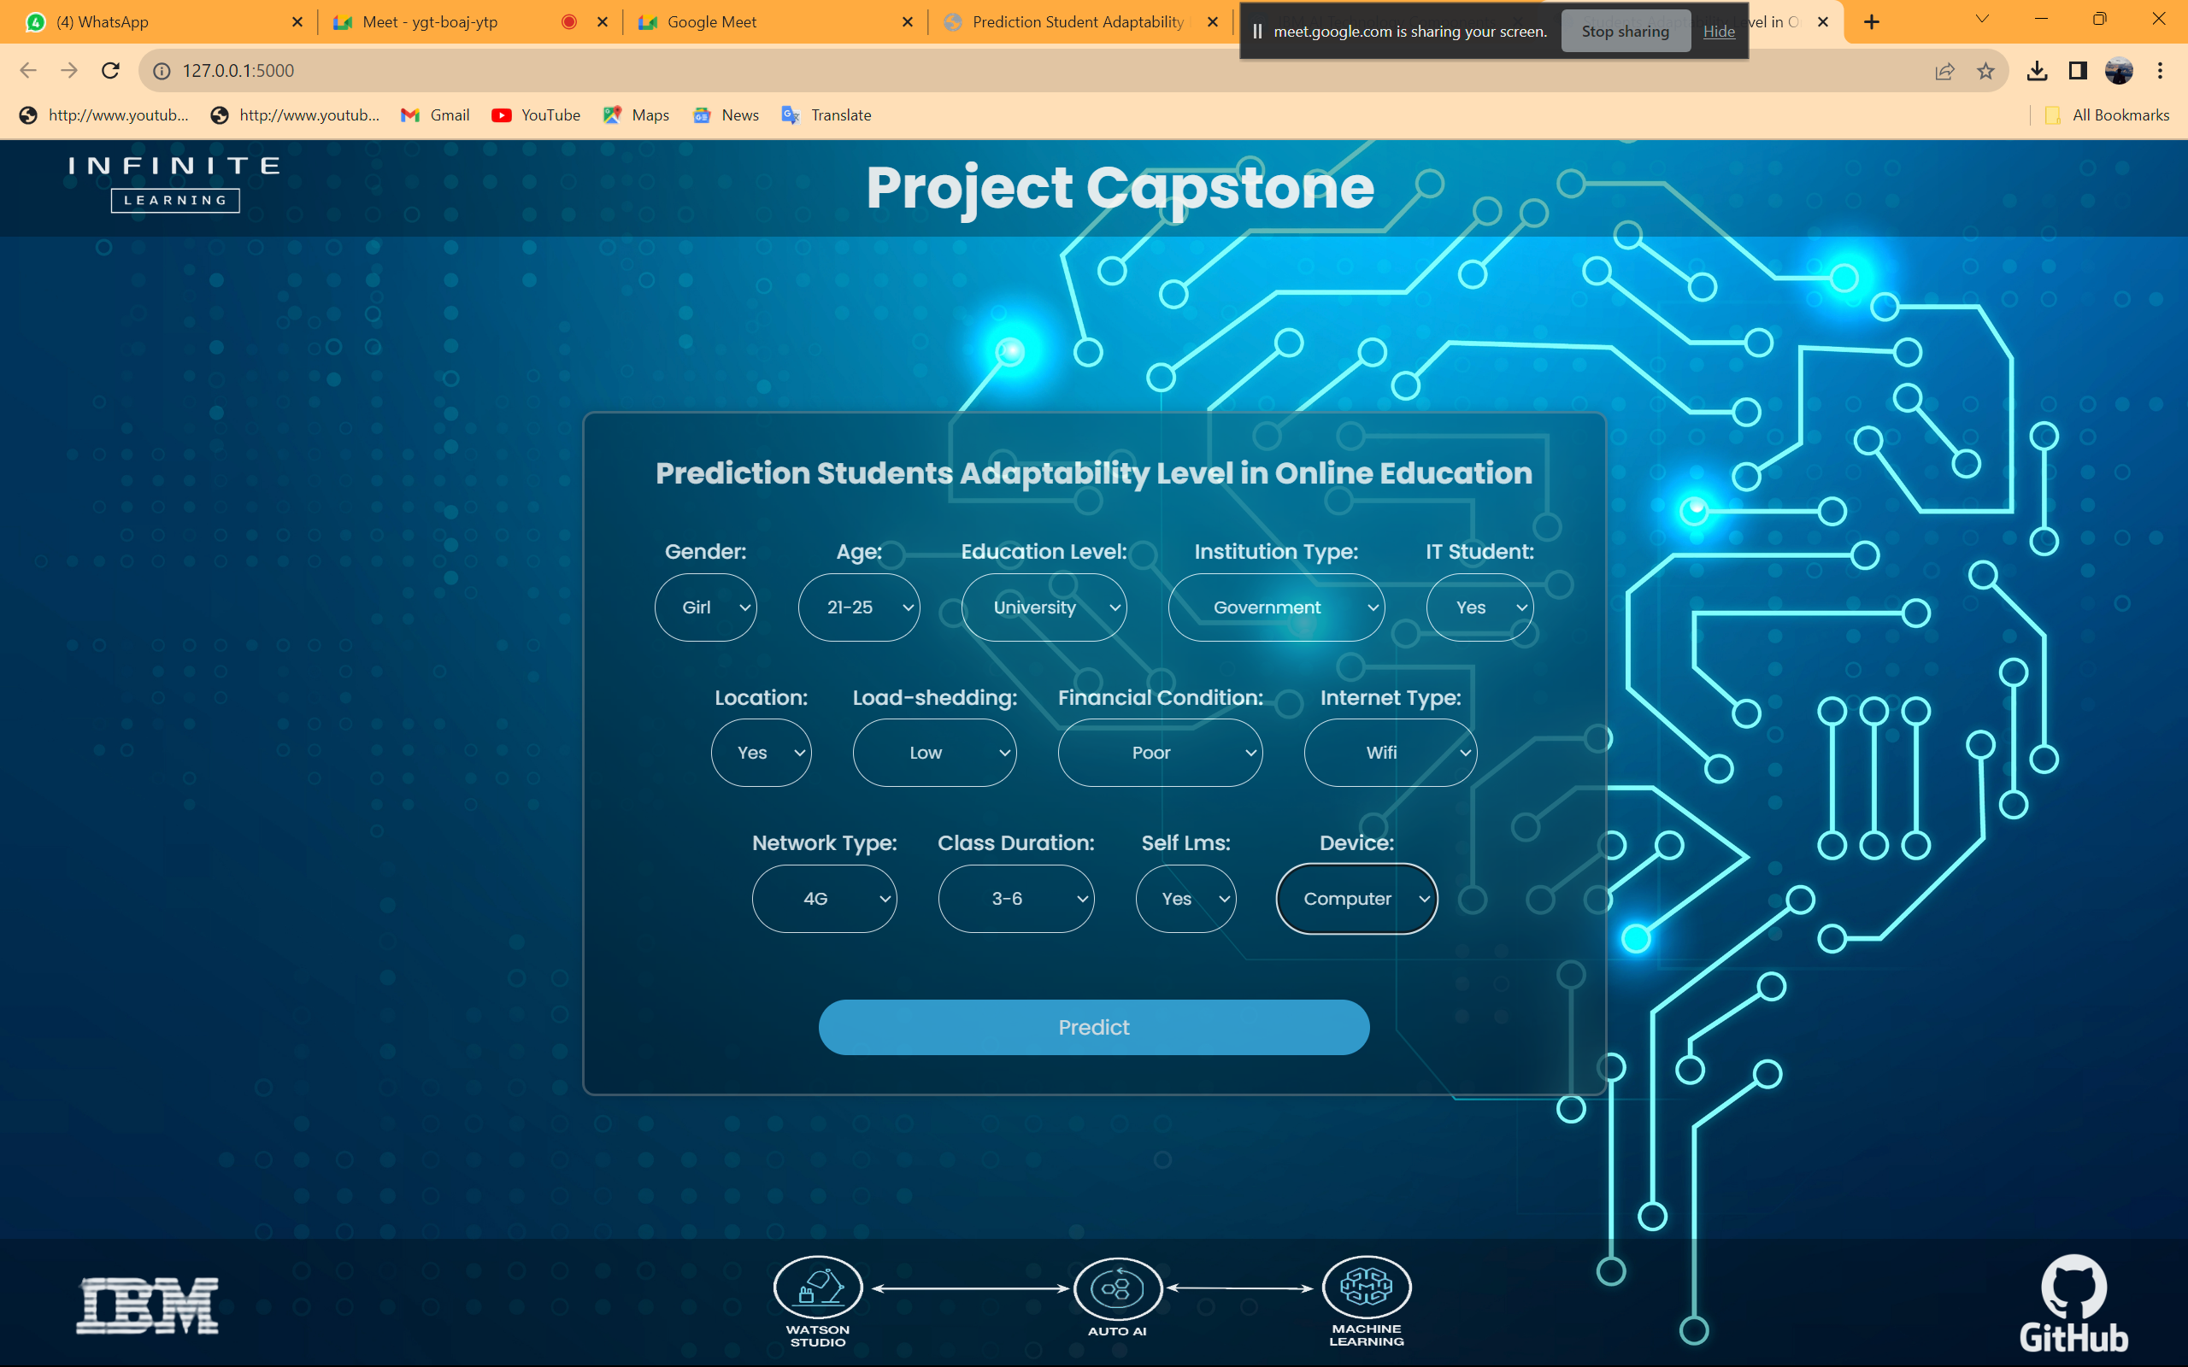
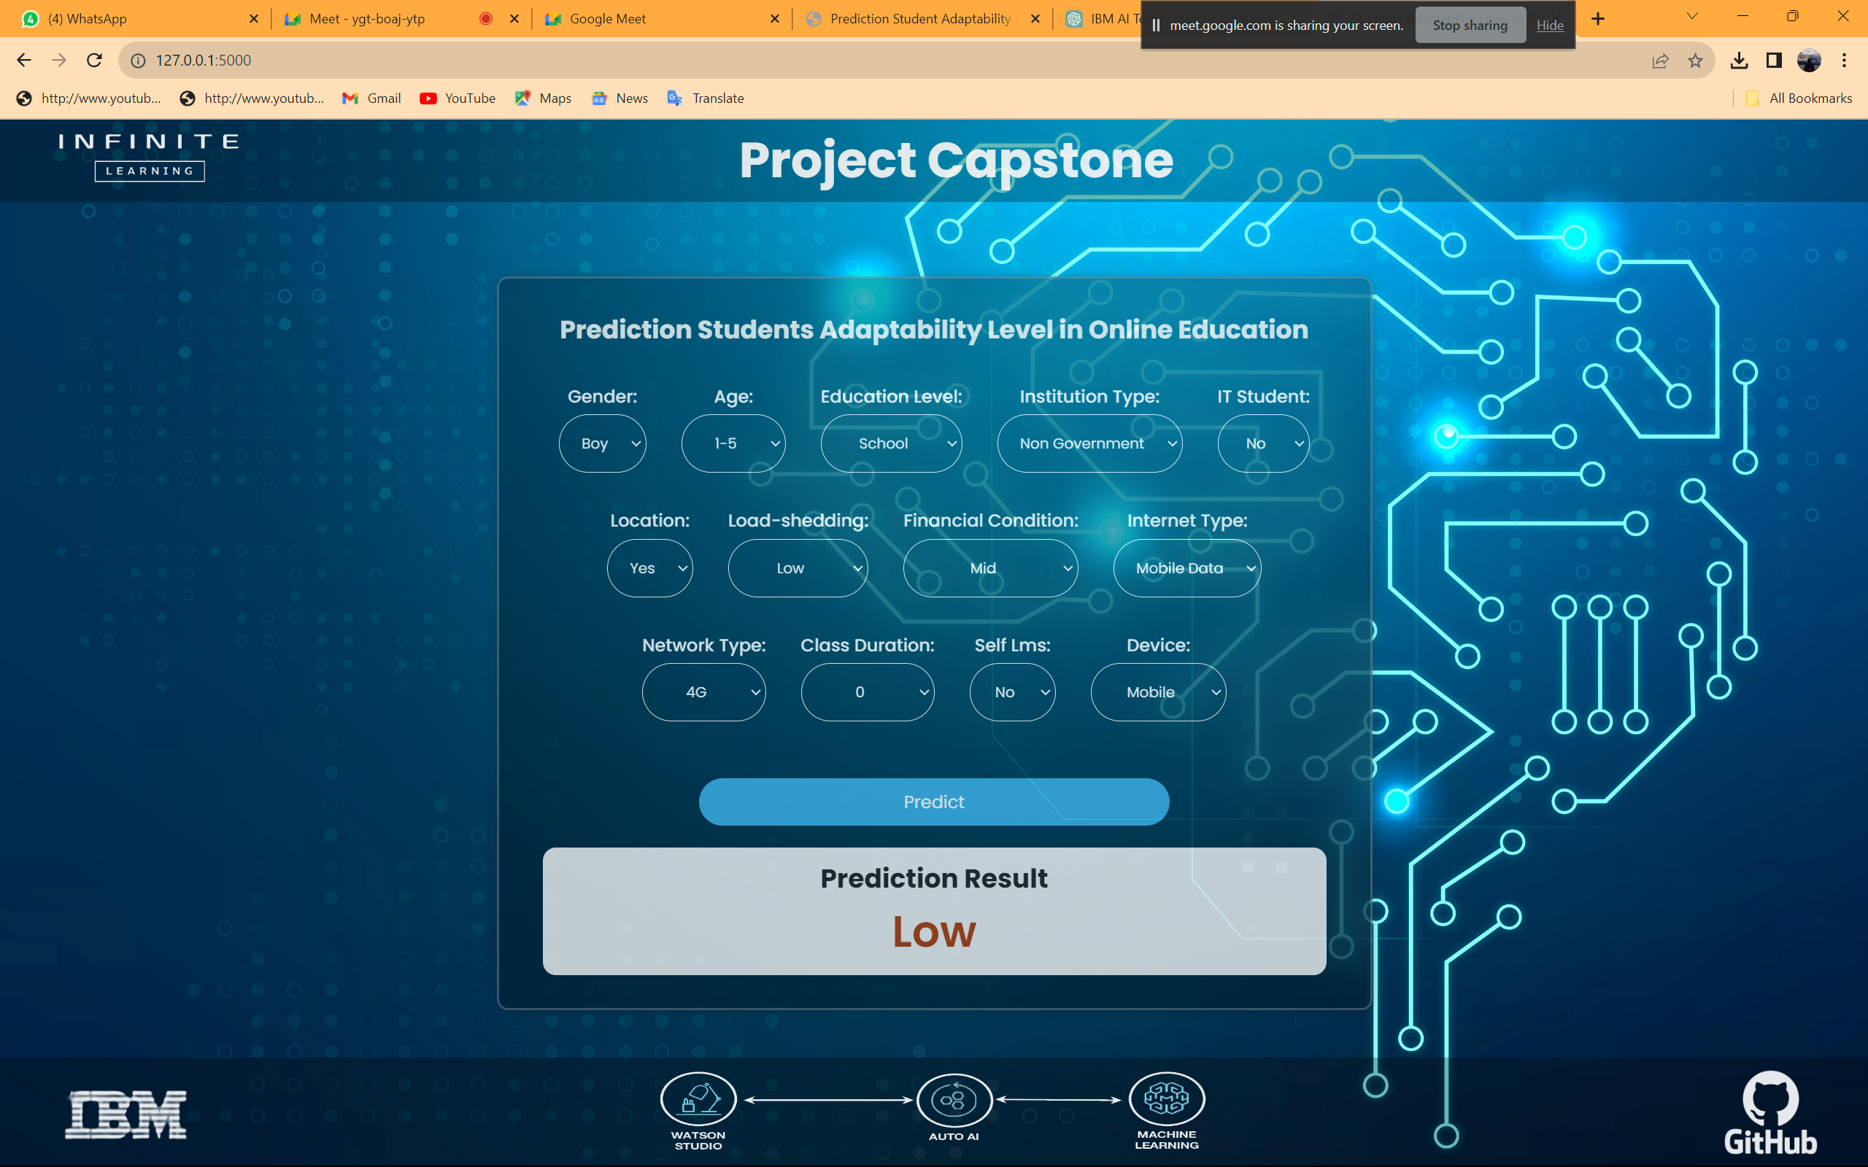
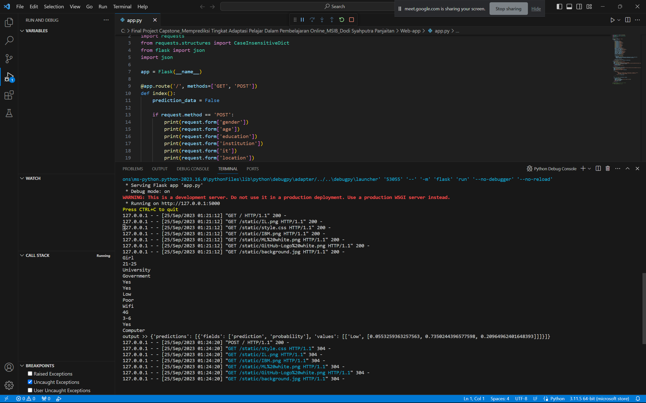
Test Integration to Web
Input data pada web
Hasil prediksi pada web
Output dari terminal

Slide 11
Kesimpulan
Project "Prediction Students Adaptability Level in Online Education" merupakan langkah penting dalam menghadapi tantangan dan peluang yang ditawarkan oleh pendidikan online dalam era digital, yang membantu kita bergerak menuju pendidikan online yang lebih inklusif, personal, dan responsif terhadap kebutuhan siswa. Ini adalah langkah menuju masa depan pendidikan yang lebih baik, di mana teknologi terkini digunakan untuk mendukung perkembangan setiap siswa dalam era digital yang terus berkembang.

Slide 12
Thank you

